Slide 1
Муниципальное автономное дошкольное образовательное учреждение детский сад комбинированного вида №7 «Колокольчик» муниципального образования в г.-к. Анапа
Опыт работы по теме:
«Использование фольклора в режимных моментах в группе раннего возраста»
Подготовили:
Воспитатели МАДОУ №7 «КОЛОКОЛЬЧИК»
Смирнова Ф.В.
Сёмочкина К.С.

Slide 2
«Использование фольклора в режимных моментах в группе раннего возраста»
Актуальность выбранной темы:
Notes:
Актуальность выбранной темы заключается в правильном направлении на фольклор в современной педагогике раннего возраста. Нравственные качества личности можно развить с помощью детского фольклора, или устного народного творчества. Ведь эти произведения бесценны, в них отражена сама жизнь.
Сказки, пословицы и поговорки, частушки и колыбельные песенки, потешки и прибаутки, небылицы, скороговорки, считалки, загадки – благодатный и неиссякаемый источник воспитания детей, незаменимое средство умственного, нравственного, эстетического, эмоционального развития.

Slide 3
Малые литературные формы :
Песенки, потешки, приговорки, заклички, колыбельные песенки.
Notes:
Цель:
Создание условий для приобщения детей раннего возраста к малым фольклорным формам в режимных моментах.
В своей работе мы использовали материал из книги Хрестоматия для детского сада: группа раннего возраста: песенки, потешки, приговорки, заклички, колыбельные песенки, загадки, сказки, стихи, рассказы / сост. А.Н. Печерская. – М.: ООО «Русское слово - учебник», 2016. – 104 с. – (ФГОС дошкольного образования).
Устное народное творчество открывает и объясняет ребёнку жизнь общества и природы, мир человеческих чувств, развивает его мышление и воображение, обогащает эмоции, расширяет словарный запас, даёт прекрасные образцы литературного языка, постепенно подготавливая к дальнейшему восприятию поэтической речи. Через устное народное творчество ребёнок не только овладевает родным языком, осваивает его красоту, художественную форму, мелодику и ритм, но и, конечно же, приобщается к культуре и истории своего народа. А впечатления, полученные от произведений устного народного творчества, отражаются в его самостоятельном словесном, песенном и изобразительном творчестве.
Использование фольклорных произведений в режимных моментах может способствовать безболезненному приспособлению к новым условиям (адаптация) позволяет формировать положительное отношение к детскому саду. Они создают успокаивающие, отвлекающие и забавляющие ситуации, которые положительно влияют на детей. Соблюдение режима в детском саду будет происходить легче, веселее и интереснее под весёлые народные песенки и потешки.

Slide 4
Примерный режим дня группы раннего возраста
Приём;
Утренняя гимнастика;
Подготовка к завтраку. Гигиенические процедуры;
Завтрак;
Игры;
Подготовка к прогулке. Прогулка;
Подготовка к обеду. Обед;
Подготовка ко сну. Дневной сон;
Постепенный подъём;
Гигиенические процедуры после сна;
Игры. Самостоятельная деятельность детей;
Ужин;
Игры. Прогулка. Уход детей домой.

Slide 5
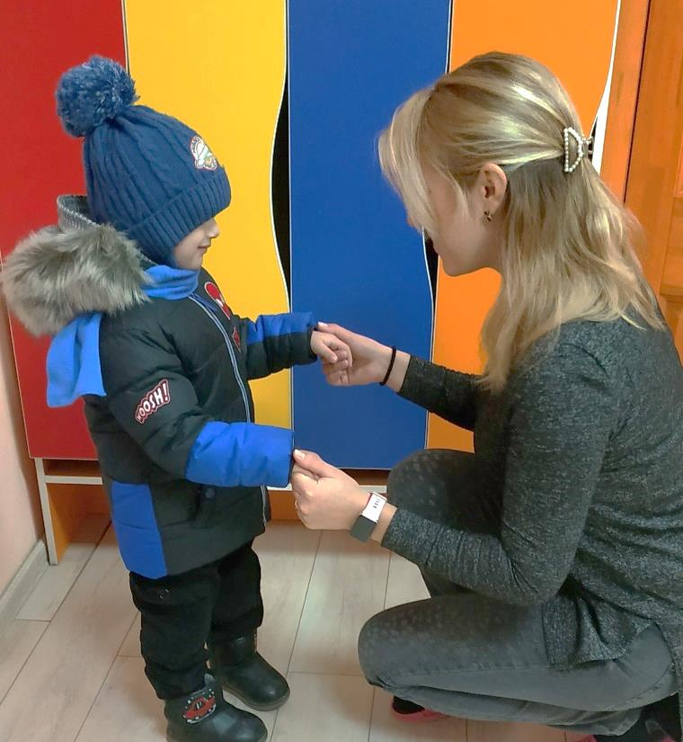
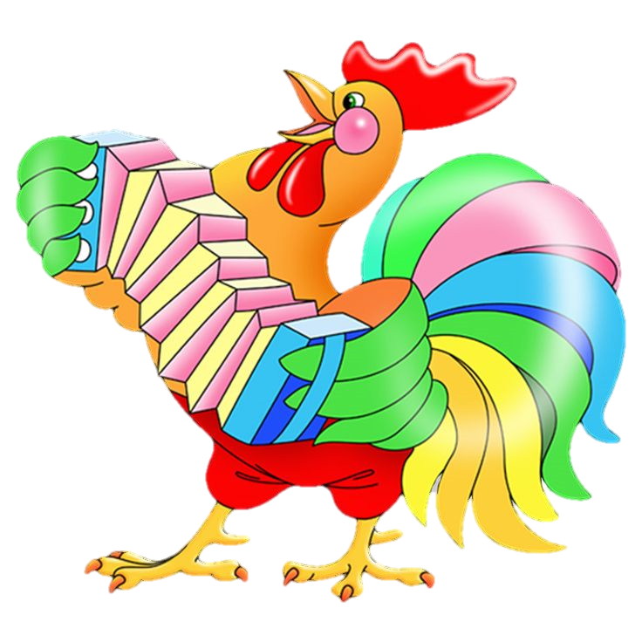
Утреннее приветствие
Солнышко – вёдрышко!
Взойди поскорей,
Освети, обогрей
Телят да ягнят,
Ещё – маленьких ребят.
Петушок, петушок!
Золотой гребешок,
Масляна головушка,
Шёлкова бородушка!
Что ты рано поёшь?
Детям спать не даёшь?
Notes:
Во время утреннего приёма необходимо обращать внимание на внешний вид детей. Конечно же пришедшие дети должны здороваться с воспитателем и другими детьми группы, включаться в игры, разговаривать при этом негромко , не кричать. Самое главное – это создать хорошее настроение как ребенку , так и его родителям. Это обеспечивает позитивный настрой на предстоящий день и является залогом взаимопонимания и взаимодействия детского сада и семьи воспитанника.

Slide 6
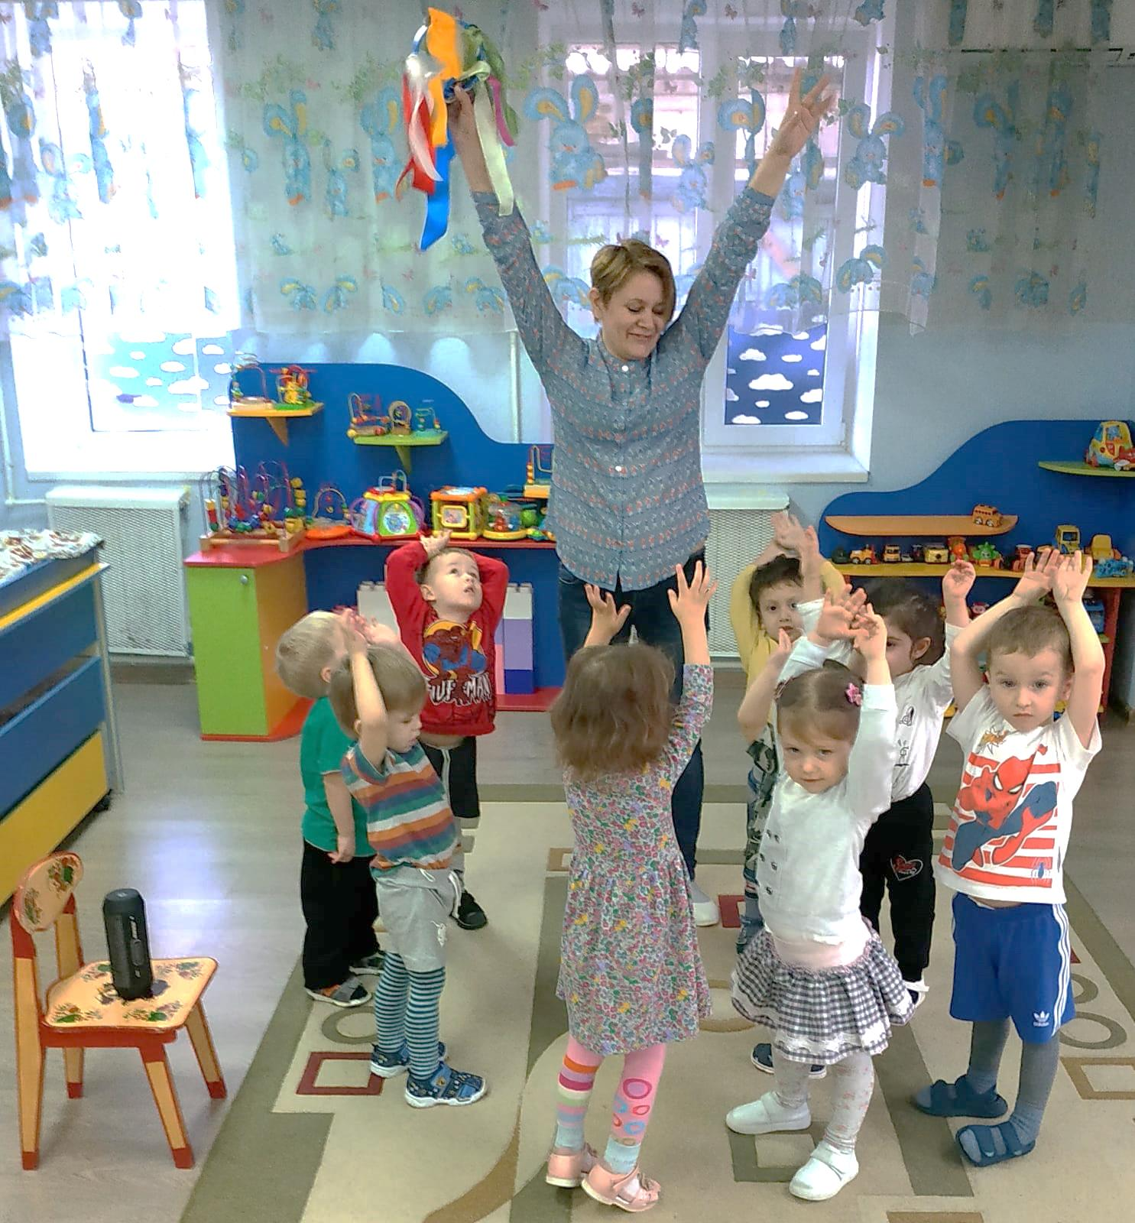
Утренняя гимнастика
Ножками потопали:
Топ-топ-топ!
Ручками похлопали:
Хлоп-хлоп-хлоп!
Токи – токи – тошки,
Кую, кую ножки.
Едут по дорожке,
Дорожка кривая,
Ни конца, ни края.
Notes:
В утренний отрезок времени воспитатель проводит гимнастику с детьми. При этом воспитатель занимается вместе с детьми и, при необходимости, поправляет, корректирует выполнение упражнений.
Забота о Физическом развитии ребёнка раннего возраста имеет особое значение. Ведь в этом возрасте он овладевает основными движениями, приобретает необходимые моторные навыки, учатся координировать свои действия. Всё это способствует формированию у ребёнка представление о своём физическом облике, физических возможностях. Задача взрослых – помочь ему в этом.
В сфере физического развития основными педагогическими задачами являются:
- развитие у детей разных видов двигательной активности ( ходьба, бега, прыжков, лазания, бросания и др.);
- развитие координации движений.

Slide 7
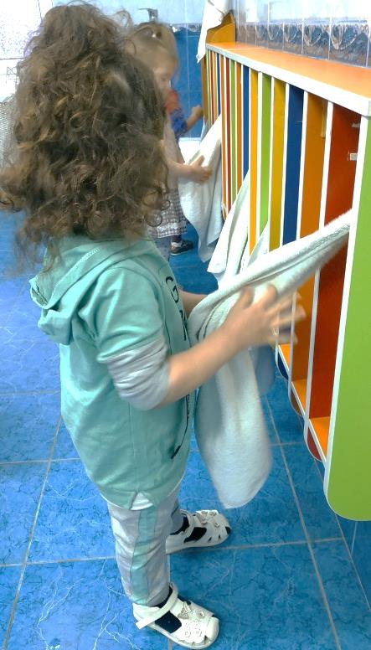
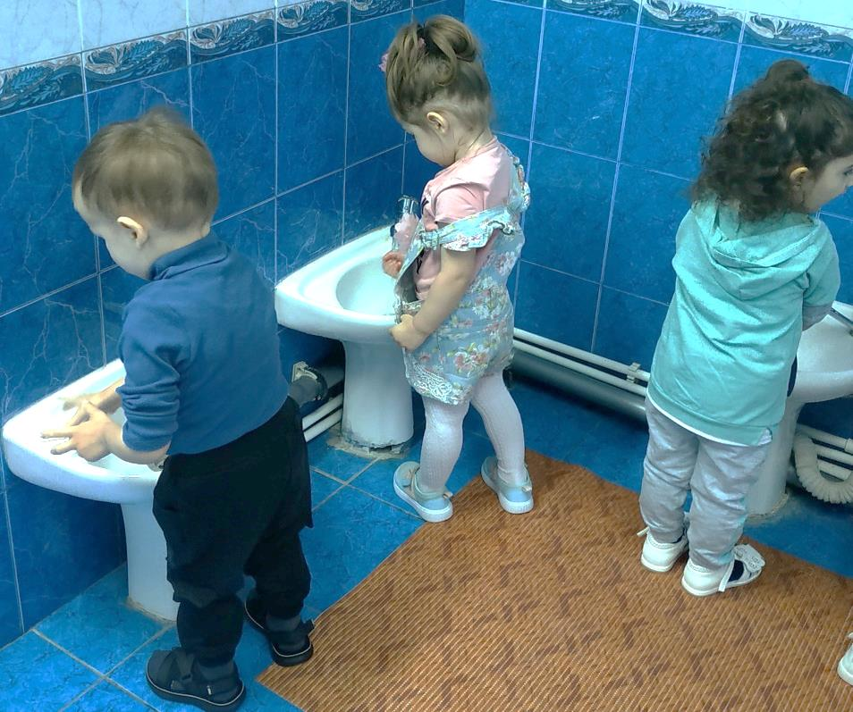
Подготовка к завтраку.
Гигиенические процедуры
Водичка, водичка,
Умой моё личико,
Чтобы глазоньки блестели,
Чтобы щёчки краснели,
Чтоб смеялся роток,
Чтоб кусался зубок.
Вода текучая,
Дитя растучее,
С гуся вода –
С дитя худоба.
Вода книзу,
А дитя кверху.
Ай, лады, лады,
Не боимся мы воды,
Чисто умываемся,
Маше улыбаемся.
Notes:
Организация умывания проводится постепенно, небольшими группами детей. Следует напомнить детям правила поведения в умывальной комнате – дети не должны разбрызгивать воду, должны поддерживать порядок и чистоту, после мытья рук сразу же закрывать воду и ни в коем случае не оставлять краны открытыми. Необходимо обратить внимание и на действие детей – они должны закатать рукава, намылить руки и выполнять прочие процедуры над раковиной. Дети должны знать, что пользоваться можно только своим полотенцем, а после процедуры умывания нужно аккуратно вешать его на своё место.

Slide 8
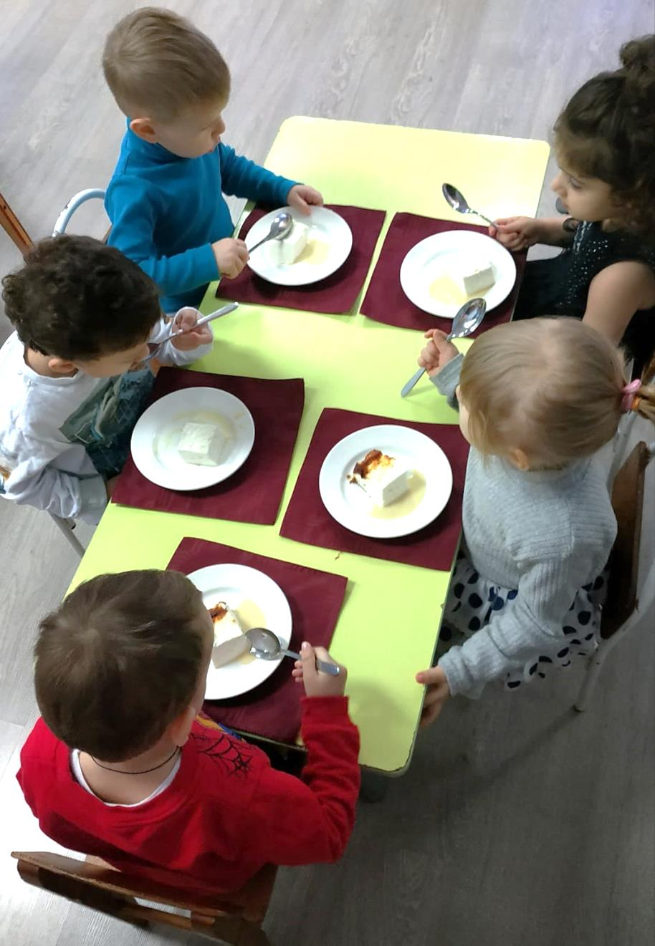
Завтрак
Хороша кашка,
Да мала чашка!
Хорош супок,
Да мал горшок!
Умница, Катенька!
Ешь кашку сладенькую!
Вкусную, пушистую,
Мягкую, душистую!
А тпру, тпру, тпру!
Не вари кашу круту,
Вари жиденькую,
Вари мяконькую
Да молочненькую!
Notes:
При накрывании стола, приглашаете малышей к столу, помогаете им во время еды, обязательно сопровождайте свои действия речью. Называйте предметы сервировки, блюда, спрашивайте у детей, что они едят.

Slide 9
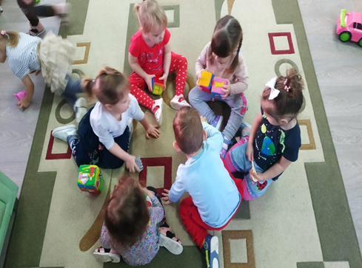
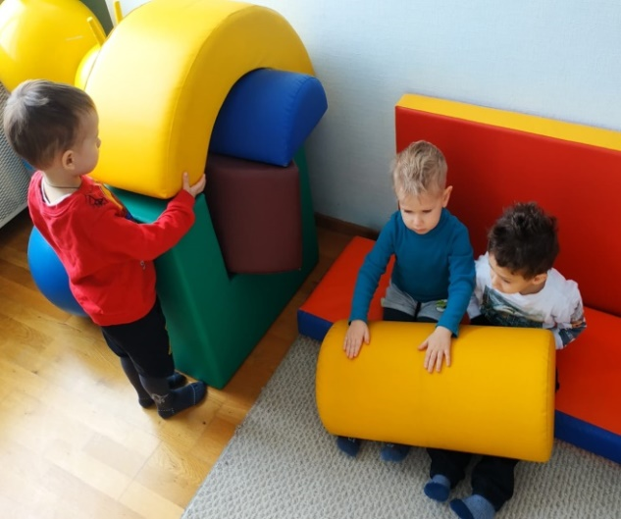
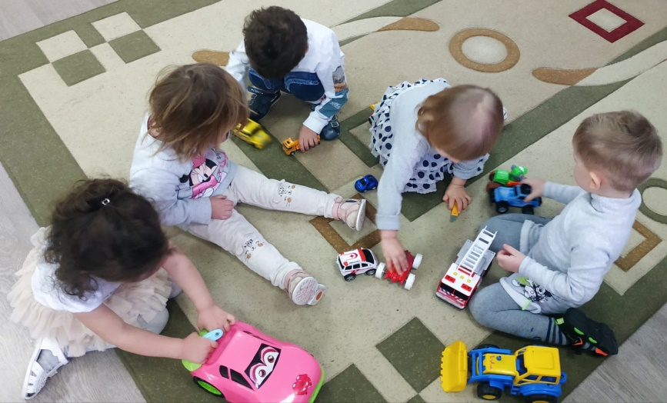
Игры
Пальчик – пальчик, где ты был?
С этим братцем в лес ходил,
С этим братцем щи варил,
С этим братцем кашу ел,
Ну, а с этим песни пел.
Поехали, поехали
За грибами,
За орехами…
Приехали, приехали
С грибами,
С орехами.
Еду, еду к бабе, к деду,
На лошадке, в красной шапке,
В лапоточках, по кочкам,
В ямку – бух!
Notes:
Игровая деятельность имеет исключительно важное значение в развитии ребёнка. Она оказывает влияние на все стороны его психического развития. Игра – одно из важных средств познания окружающего мира. Это сложная, внутренне мотивированная, но в то же время лёгкая и радостная для малыша деятельность. Она способствует поддержанию хорошего настроения, обогащению чувственного опыта, развитию наглядно – образного мышления, воображения, речи. В ней закладываются основы творчества. Дети с хорошо развитым воображением обладают более высоким интеллектом, лучше ориентируются в нестандартных ситуациях, успешнее учатся. Игра способствует развитию произвольного поведения и самостоятельности.

Slide 10
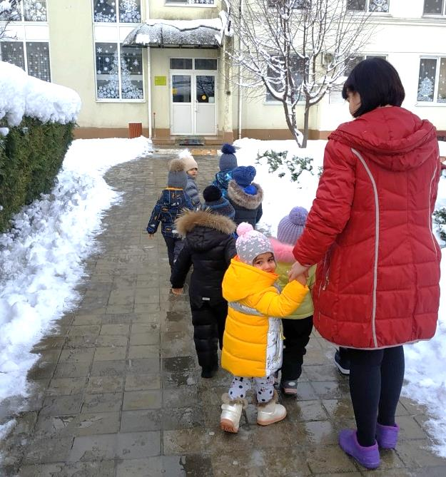
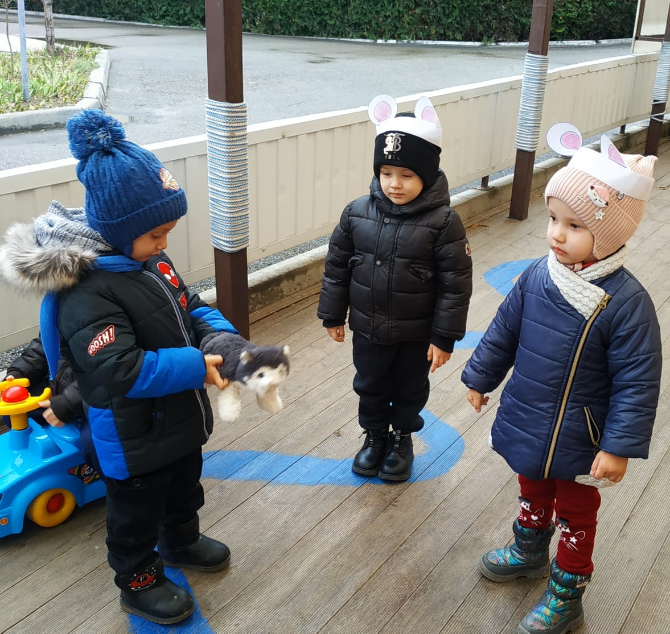
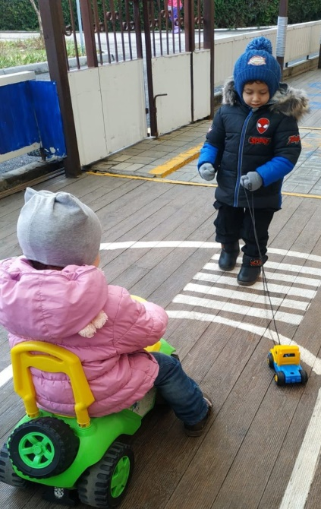
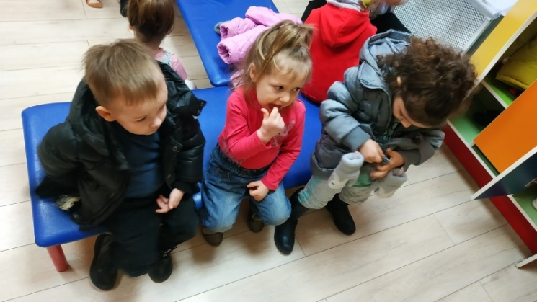
Подготовка к прогулке. Прогулка
Ты, мороз, мороз, мороз,
Не показывай свой нос,
Уходи, мороз, домой,
Стужу уводи с собой.
Наша Маша маленькая,
На ней шубка аленькая,
Опушка бобровая,
Маша чернобровая.
Котик по двору идёт,
Ищет мышек Васька-кот,
Ищет мышек кот.
Тихо мышка сидит,
На кота она глядит.
Notes:
Пребывание на свежем воздухе, а именно на прогулке, имеет большое значение для физического развития ребёнка. Проогулка это первый и доступный метод закаливания организма. Ежедневная прогулка способствует повышению выносливости и устойчивости к неблагоприятным воздействиям внешней среды, особенно к простудным заболеваниям особенно в осенне-зимний период.
Любая прогулка в детском саду должна включить в себя: наблюдение, труд, индивидуальную и свободную деятельность детей, малоподвижную и подвижную игру, в которой преобладают упражнения циклического характера.
Например: игра «Кот и мыши»
Появляются короткие отобразительные игры, в которых малыш воспроизводит действия взрослого.
Возникают первые игровые замещения. Появляется интерес к сверстникам; с удовольствием наблюдают за их действиями и подражают им, взаимодействие с ровесниками окрашено яркими эмоциями.

Slide 11
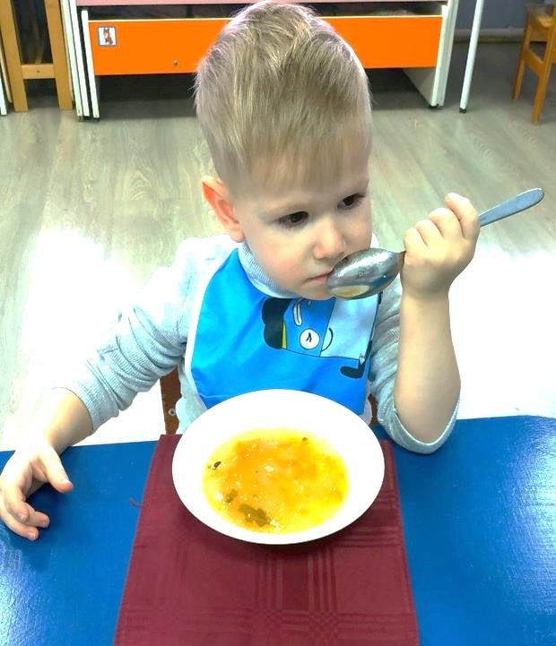
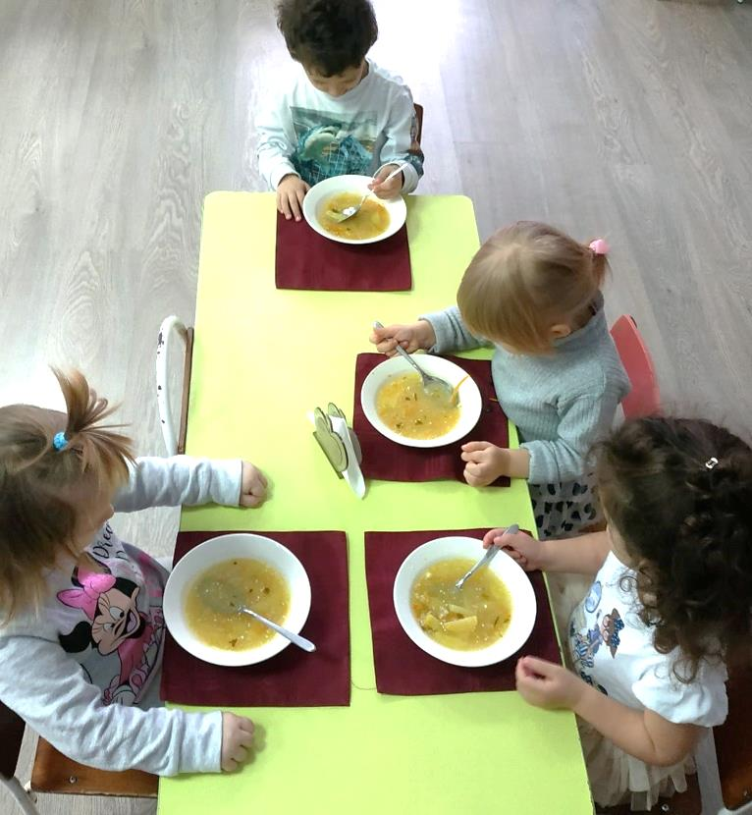
Подготовка к обеду.
Обед
Пришёл кисель,
На лавочке присел,
На лавочке присел,
Поесть Оленьке велел.
Каждому своё:
Печке – полено,
Корове – сено,
Трава – телёнку,
Вода – ягнёнку,
А тебе, сыночек,
Сахару кусочек.
Гу-гу-гу, гу-гу-гу,
На зелёном на лугу,
На зелёном на лугу
Стоит чашка творогу.
Прилетели две тетери,
Поклевали, улетели.
Как они летели,
Мы на них глядели.
Ам!

Slide 12
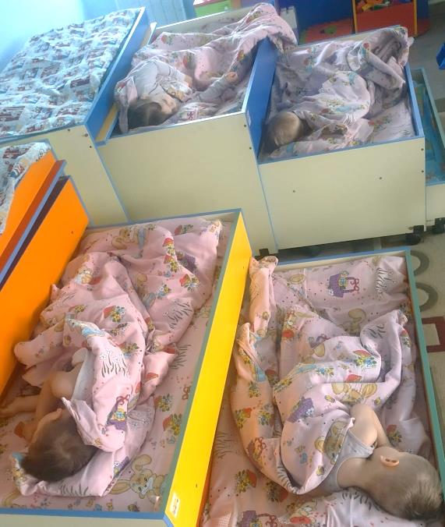
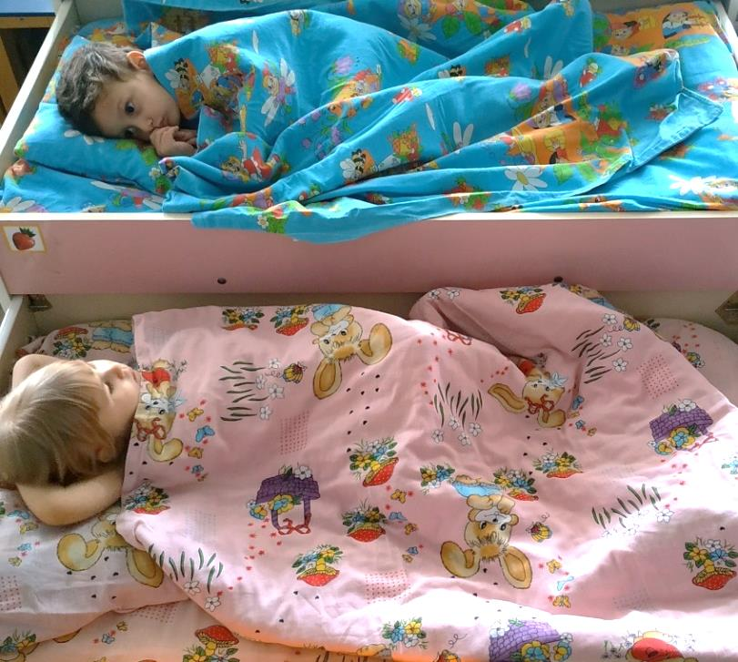
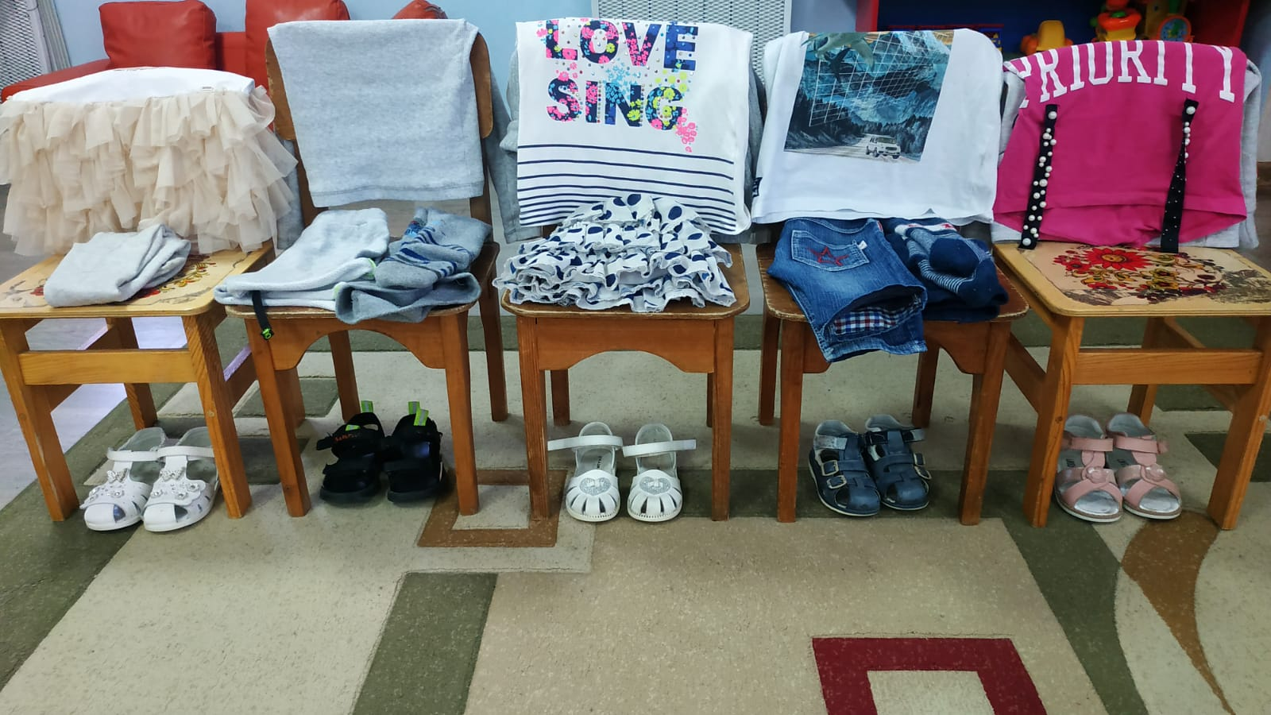
Подготовка ко сну.
Дневной сон
Баю – баю – баиньки…
В огороде заиньки!
Зайки травоньку едят,
Коле спатеньки велят.
Ой люли, люли, люли!
Прилетели журавли.
Журавли-то мохноноги
Не нашли пути-дороги.
Они сели на ворота,
А ворота – скрип-скрип…
Не будите у нас Ваню –
У нас Ваня спит, спит.
Ах ты, котик серенький,
Хвостик у тебя беленький,
Брысь, котик, не ходи!
Наших деток не буди.
Notes:
Раздевание и одевание.
Укладывая детей спать, напевайте им короткие колыбельные песенки, негромко рассказывайте подходящие стихотворения. Некоторые малыши любят, чтобы взрослый прошептал их любимое стихотворение на ушко.
Раздевание и одевание детей раннего возраста занимают много времени в течении дня. Эти процедуры также следует использовать для развития у детей самостоятельных действий, поэтому надо предоставить им возможность упражняться в последовательности операций.

Slide 13
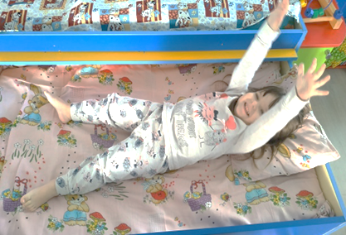
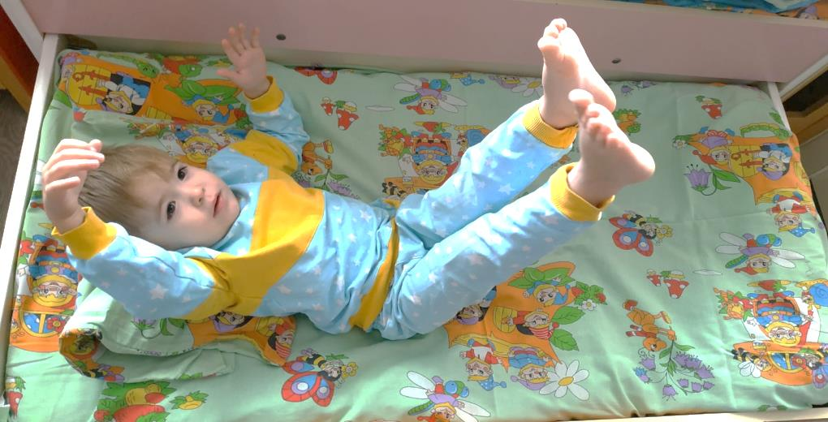
Постепенный подъём
Вот проснулись,
Потянулись,
С боку на бок
Повернулись!
Потягушечки!
Потягушечки!
Где игрушечки,
Погремушечки?
Ты , игрушка, погреми,
Нашу детку подними!
Глазки открываются,
Глазки просыпаются,
Потягушки – ножки,
Потягушки – пяточки,
Ручки и ладошки,
Сладкие ребяточки!
Notes:
Подъём проводиться постепенно, по мере пробуждения детей, еще в кроватках проводится зарядка пробуждения.
1. «Потягивание»
Исходное положение лёжа на спине, руки вдоль туловища. На вдохе потянуться двумя руками вверх, пяточками двух ног вперёд, исходное положение – выдох ( 4-6 раз).
2. «Ловим комарика»
Исходное положение лёжа на спине, руки через стороны, хлопок перед собой вернуться в исходное положение (4-6 раз).
3. «Паучок»
Исходное положение лёжа на спине, руки ноги разведены в стороны. Поочерёдно сгибать руки и ноги.

Slide 14
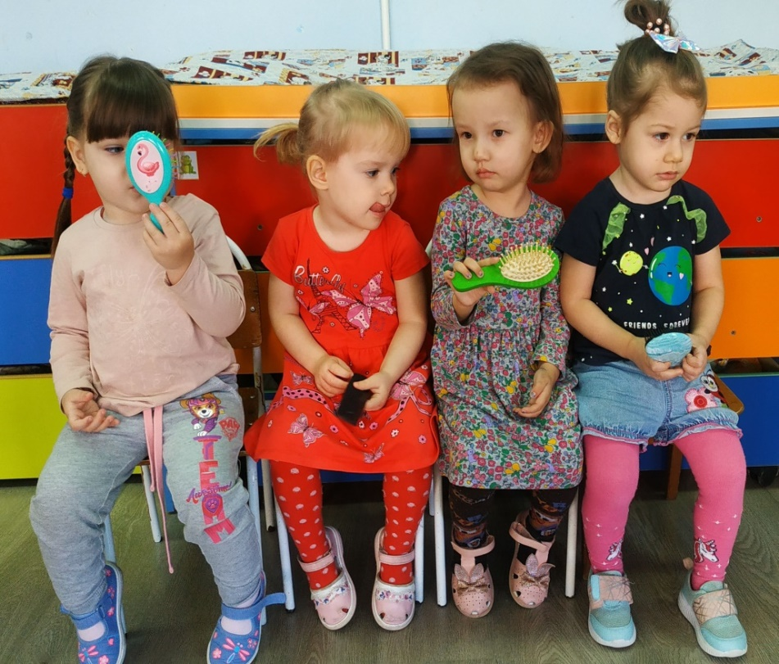
Гигиенические процедуры после сна
Уж я косу заплету,
Уж я русу заплету,
Я плету, плету, плету,
Приговариваю:
«Ты расти, расти, коса,
Всему городу краса».
Расти, коса, до пояса,
Не вырони ни волоса.
Расти, косонька, до пят-
Все волосоньки в ряд.
Расти, коса, не путайся-
Маму, дочка, слушайся
Notes:
Уход за внешним видом.
Взрослые привлекают внимание детей к их внешнему виду, деликатно побуждают пользоваться носовым платком, устранять непорядок в одежде, причёске: «Анечка,у тебя бантик развязался, давай завяжем его, сделаем красивую причёску». Помогая малышу заправить рубашку, причесаться, высморкать нос, можно подвести его к зеркалу и вместе порадоваться, похвалить его : «Вот молодец, теперь у тебя всё в порядке».
Появляется самостоятельность в бытовых и игровых действиях. Знают назначение бытовых предметов (расчёски) и умеют пользоваться ими. Владеют простейшими навыками самообслуживания.

Slide 15
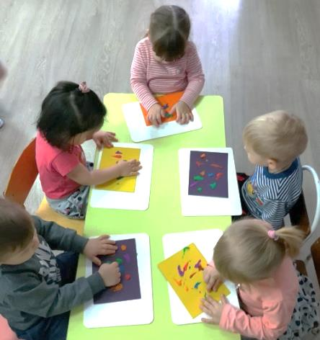
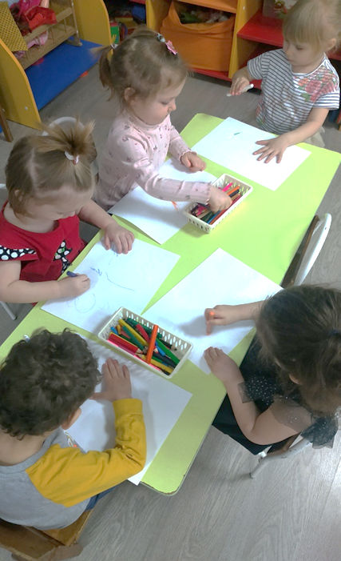
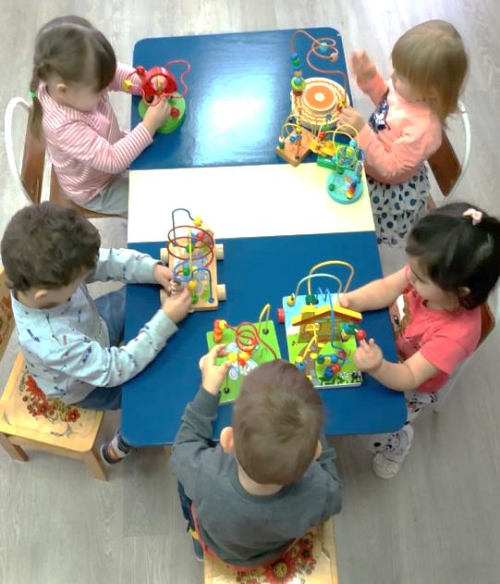
Игры. Самостоятельная деятельность детей
Баба сеяла горох –
Прыг-скок, прыг-скок!
Обвалился потолок –
Прыг-скок, прыг-скок!
Баба шла, шла, шла,
Пирожок нашла,
Села, поела,
Опять пошла.
Баба стала на носок,
А потом на пятку,
Стала русского плясать,
А потом вприсядку
Ехал мальчик маленький
На лошадке серенькой –
По ровненькой дорожке,
По ровненькой дорожке,
По кочкам, по кочкам,
По ухабам, по ухабам,
Прямо в яму – бух!
Notes:
Для сближения детей, организации их совместимости, поддержки положительных взаимоотношений следует использовать разнообразные игры. Специальные игры и занятия, направленные на развитие у детей общения со сверстниками, должны соответствовать возрастным закономерностям формирования коммуникативной потребности в раннем возрасте.

Slide 16
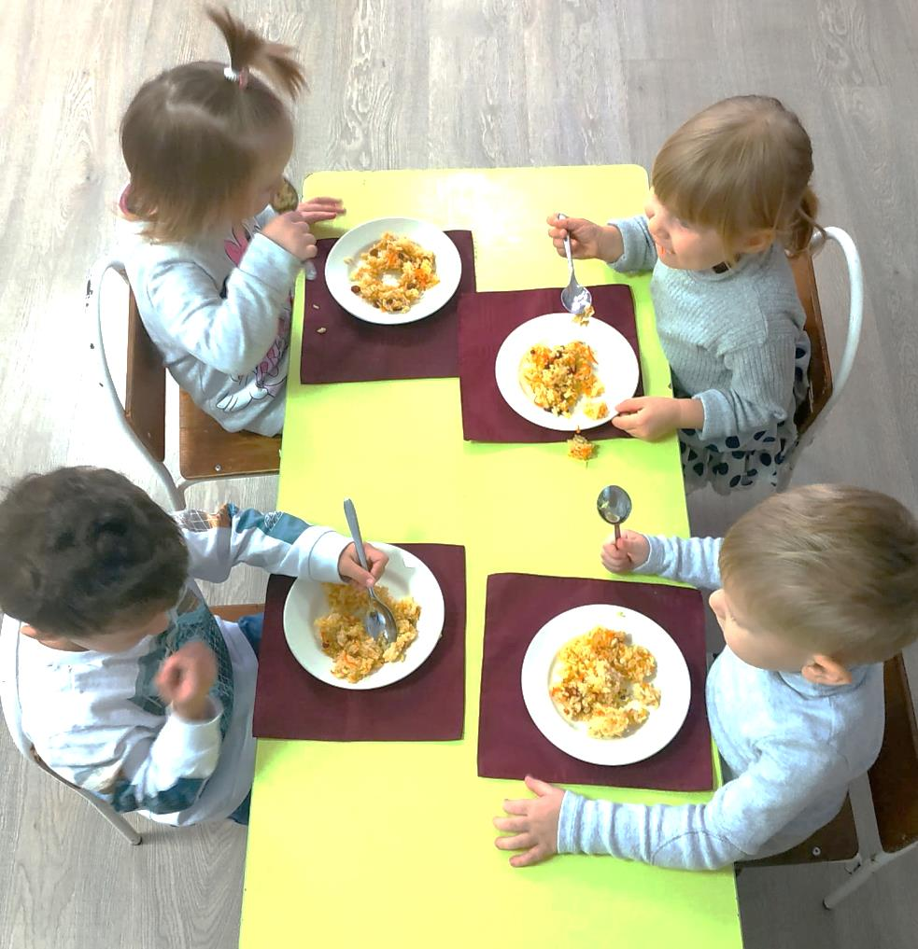
Ужин
Ай, тата, тата, тата!
Пожалуйте решета:
Мучки просеять,
Пирожки затеять.
А для нашей лапушки
Затеем оладушки,
Испечём блинка,
Покормим сынка!
Тушки-тутушки,
С творогом ватрушки!
Тушки-тутушки,
Пшеничный пирожок!

Slide 17
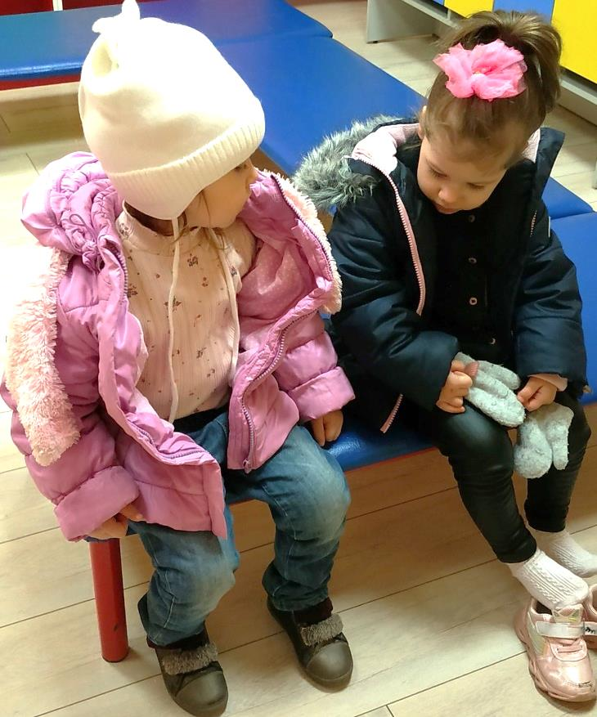
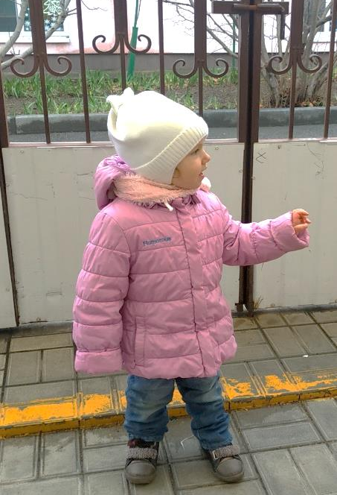
Прогулка.
Уход детей домой
Раз, два, три, четыре, пять
Собираемся гулять.
Радуга-дуга,
Не давай дождя!
Давай солнышка –
Колоколнышка!
До свидания!
Notes:
Ввести ритуал прощания детей перед уходом домой. Взрослый предлагает уходящему ребёнку сказать «до свиданья» , помахать ручкой.
Литература:
1. Илюхина Ю.В.
Секреты интересного занятия: учебно-методическое пособие / Ю.В. Илюхина. –Краснодар: Экоинвест, 2018. – 96 с.
2. Мещерякова С.Ю., Галигузова Л.Н.
Речевое развитие детей: методические материалы к комплексной образовательной программе для детей раннего возраста «Первые шаги» /
С.Ю. Мещерякова, Л.Н. Галигузова. – М.: ООО «Русское слово – учебник», 2019. – 80 с. – (ФГОС дошкольного образования).
3. Смирнова Е.О.
Комплексная образовательная программа для детей раннего возраста «Первые шаги» / Е.О. Смирнова, Л.Н. Галигузова, С.Ю. Мещерякова. – 2-е изд. – М.: ООО «Русское слово – учебник», 2017. – 168 с. – (ФГОС дошкольного образования).
4. Смирнова Е.О.
Методические материалы к Комплексной образовательной программе для детей раннего возраста «Первые шаги»: в 2 ч. Ч. 1: познавательное и речевое развитие, игровая деятельность / Е.О. Смирнова, Л.Н. Галигузова, С.Ю. Мещерякова. – 2-е изд. – М.: ООО «Русское слово – учебник», 2018. – 176 с. – (ФГОС дошкольного образования).
5. Хрестоматия для детского сада: группа раннего возраста: песенки, потешки, приговорки, заклички, колыбельные песенки, загадки, сказки, стихи, рассказы / сост. А.Н. Печерская. – М.: ООО «Русское слово - учебник», 2016. – 104 с. – (ФГОС дошкольного образования).

